Slide 1
Érable argenté
Zachary thibodeau

Slide 2
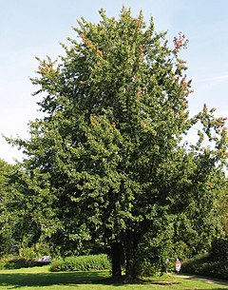
Autre nom:érable virginie
photo au loin
Nom scientifique:Acer saccharinum

Slide 3
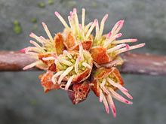
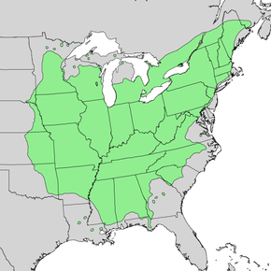
Photo proche
Photo répartition (habitat)

Slide 4
utilisation
comme revêtement de sol.
comme bois de placage.
pour la fabrication de pâte.
pour la fabrication d'instruments de musique.

